Slide 1

Bienvenu(e)s !
Déroulé IRR/PSC1 – 2016 - G.Belloncle
Notes:
Guillaume Belloncle / g.belloncle@gmail.com

Slide 2
Objectifs
IRR – Initiation à la Réduction des Risques
Prendre conscience de sa vulnérabilité face à une catastrophe et se préparer à agir contre ses conséquences immédiates
PSC – Prévention et Secours Civiques
Connaitre les gestes de premiers secours afin de réagir efficacement face à une personne malade ou une victime, dans l’attente de l’arrivée d’un professionnel

Slide 3
Objectifs
IRR – Initiation à la Réduction des Risques
Prendre conscience de sa vulnérabilité face à une catastrophe et se préparer à agir contre ses conséquences immédiates
PSC – Prévention et Secours Civiques
Connaitre les gestes de premiers secours afin de réagir efficacement face à une personne malade ou une victime, dans l’attente de l’arrivée d’un professionnel

Slide 5
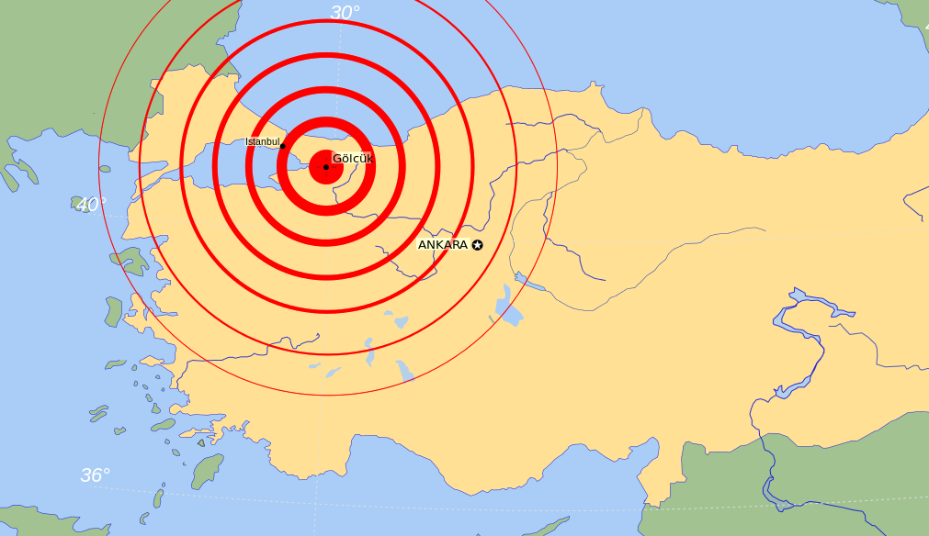
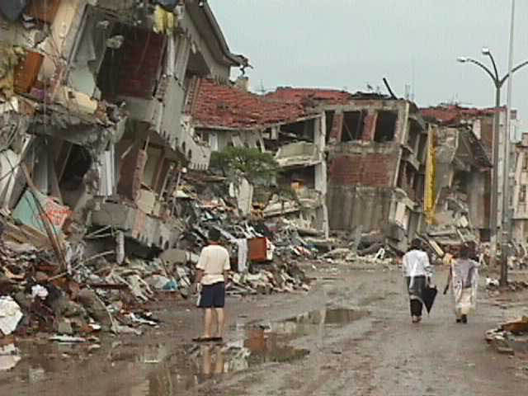
Turquie, 1999
350
50 000

Slide 7
Initiation à la Réduction des Risques
Choisir 1 ou 2 photographies

Slide 8
Initiation à la Réduction des Risques
Choisir 1 ou 2 photographies
Préciser en 2 ou 3 mots en quoi elle(s) évoque(nt) la catastrophe

Slide 10
Initiation à la Réduction des Risques
CATASTROPHE = « Survenue brutale d’un évènement dangereux qui déstabilise les personnes qui en sont victimes. »

Slide 11
Initiation à la Réduction des Risques
CATASTROPHE = « Survenue brutale d’un évènement dangereux qui déstabilise les personnes qui en sont victimes. »

Slide 13


Slide 15
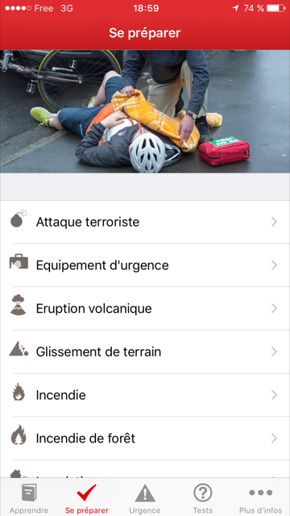
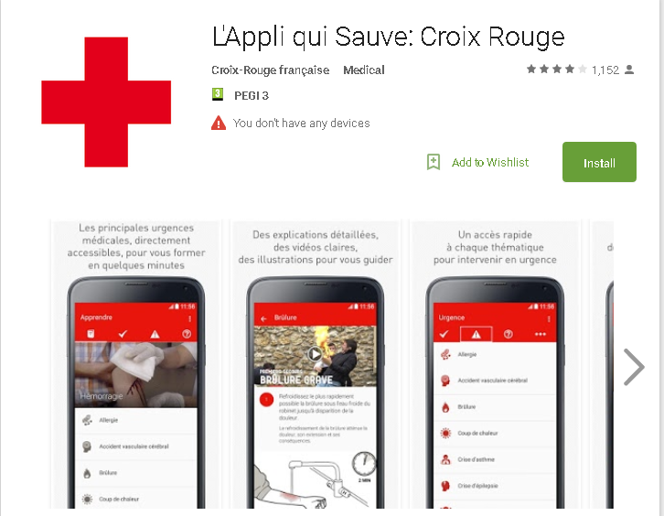
Initiation à la Réduction des Risques

Slide 16
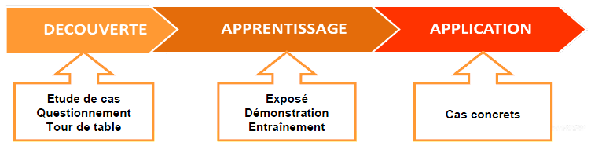
Déroulement

Slide 17
Etapes du premier secours

Slide 18
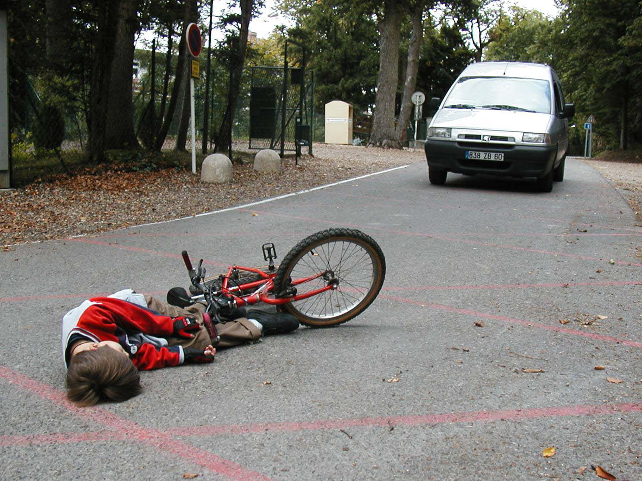
Les étapes du premier secours

Slide 19



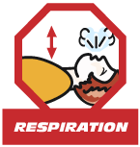




Etapes du premier secours
Protéger
Examiner
Alerter
Réaliser les gestes
La victime s’étouffe
La victime saigne abondamment
La victime a perdu connaissance
La victime est en arrêt cardiaque
La victime se plaint d’un malaise
La victime présente une plaie
La victime présente une brûlure
La victime présente un traumatisme

Slide 20
Les étapes du premier secours

Slide 21
Protéger

Slide 22
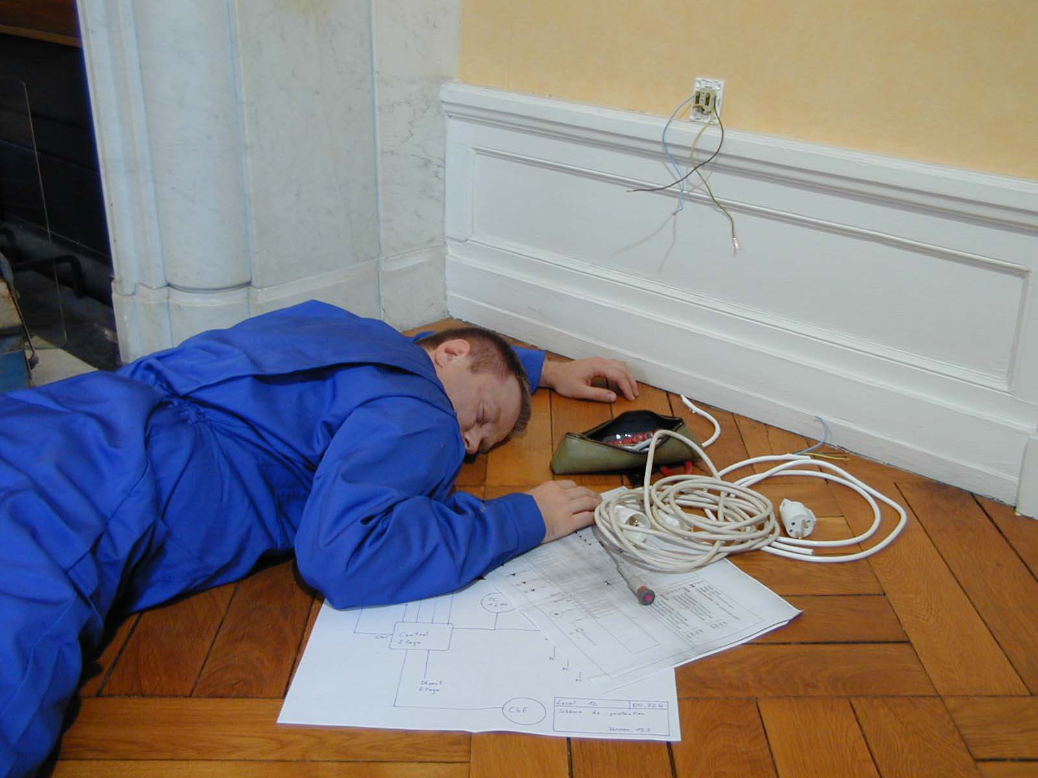

Slide 23
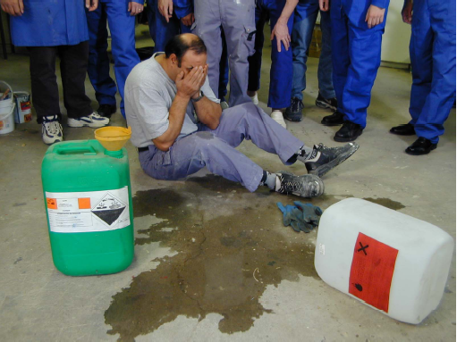
La Protection
Étude de cas

Slide 24
Protéger

Slide 25
Examiner
Examiner
Alerter
Réaliser les gestes

Slide 27
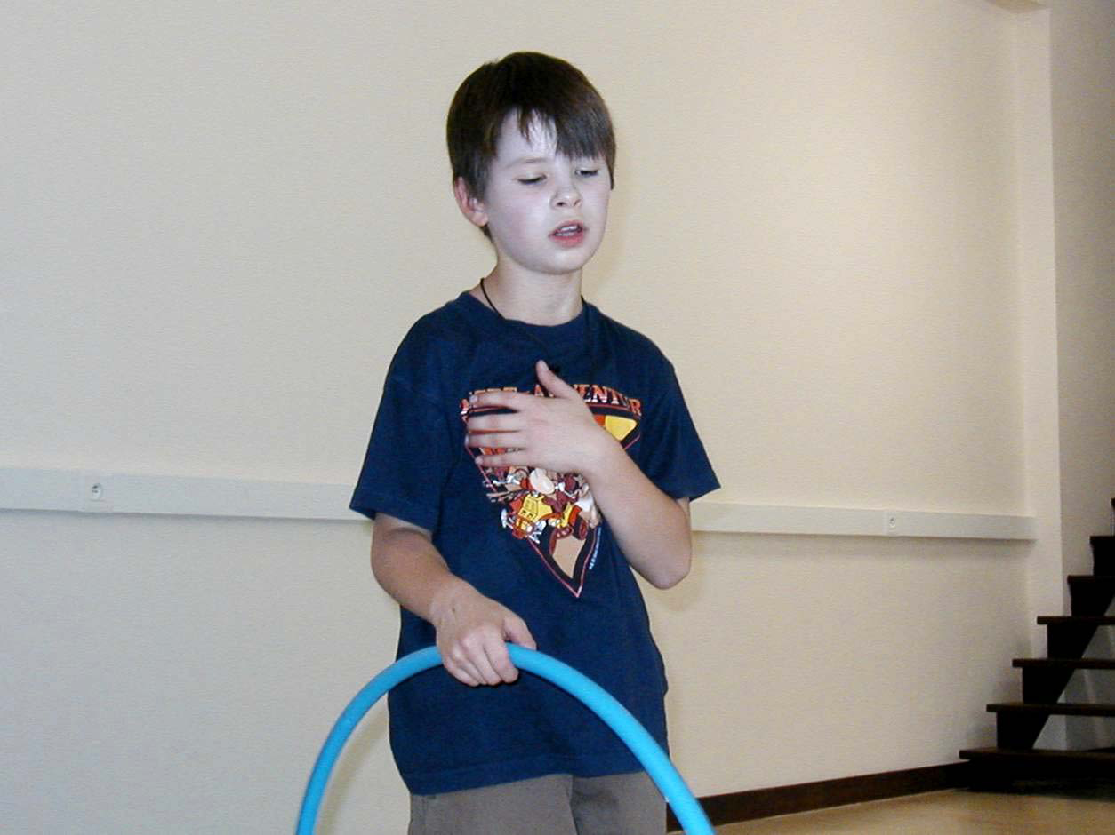
Examen

Slide 28
Alerter

Slide 30
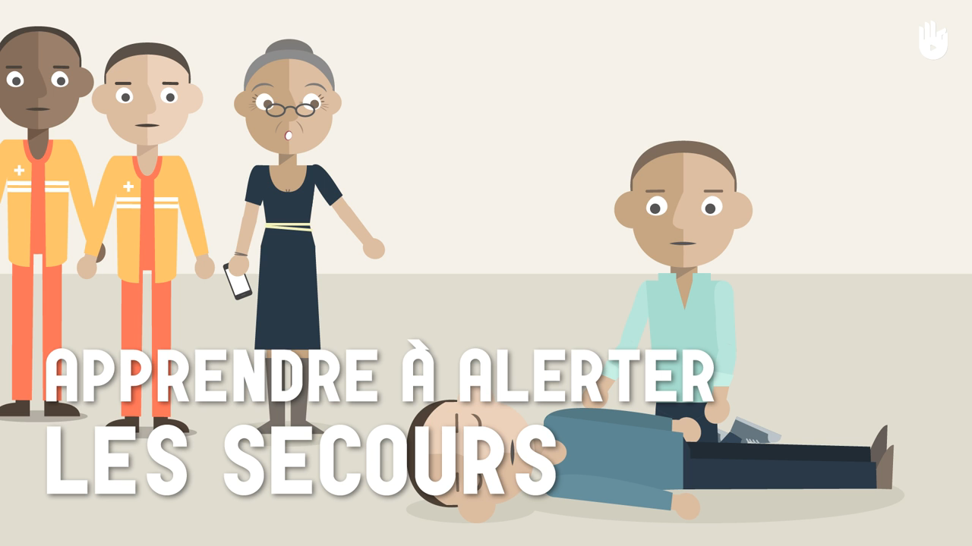

Slide 32
Réaliser les gestes de secours
Protéger
Examiner
Alerter
Réaliser les gestes

Slide 33
Obstruction des voies aériennes (étouffement)
Examiner
Alerter
Réaliser les gestes

Slide 34
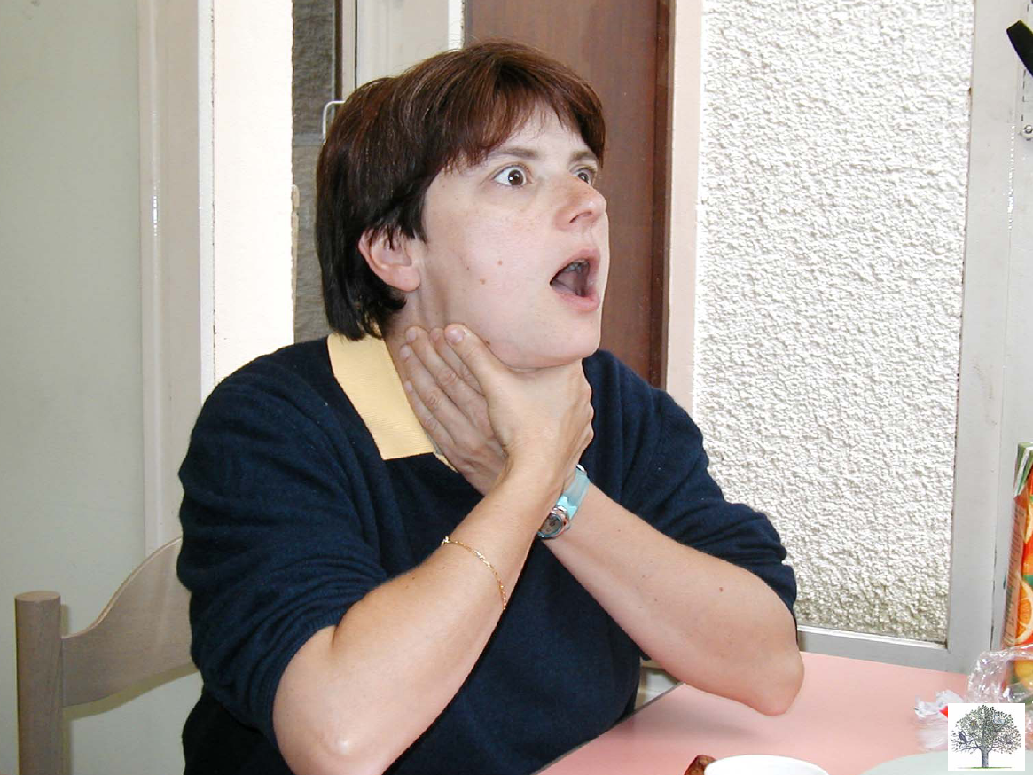
L’ETOUFFEMENT
Étude de cas

Slide 36
Hémorragie
Examiner
Alerter
Réaliser les gestes

Slide 37
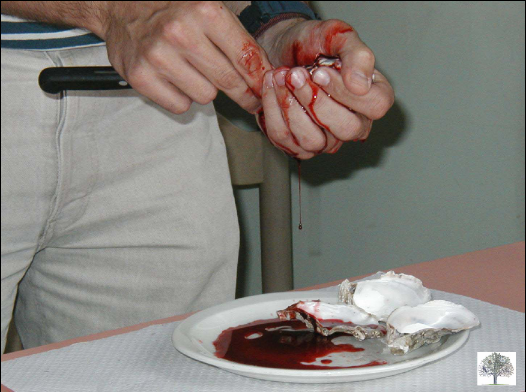
LES HEMORRAGIES
Étude de cas

Slide 39
Perte de connaissance
Examiner
Alerter
Réaliser les gestes

Slide 40
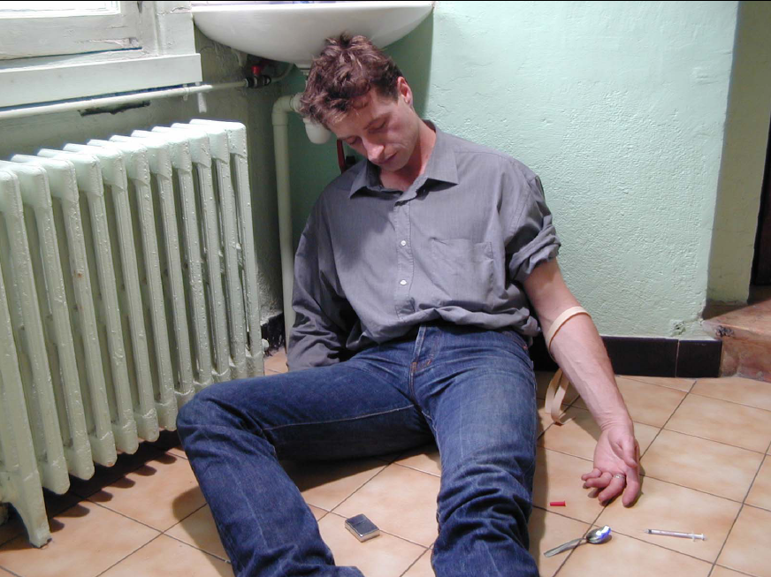
La victime est inconsciente
Étude de cas

Slide 42
Arrêt Cardiaque
Examiner
Alerter
Réaliser les gestes

Slide 44
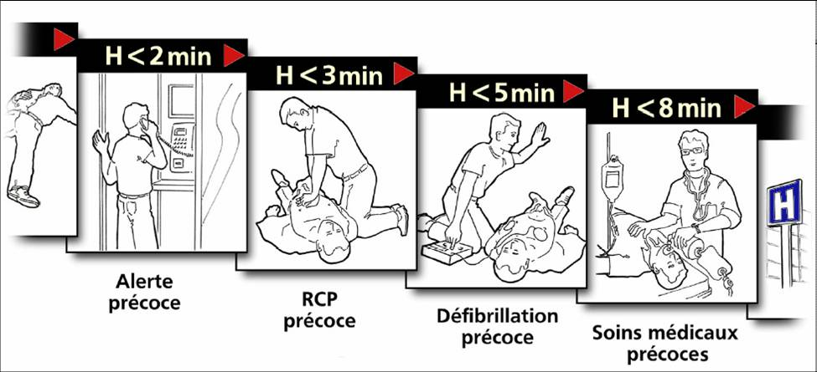
La Chaîne de Survie

Slide 46
Respiration Anormale

Slide 47
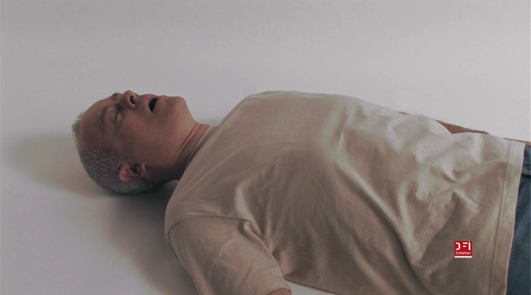
Respiration Anormale

Slide 49

DAE - Défibrillateur Automatisé Externe

Slide 51
Malaise

Slide 52
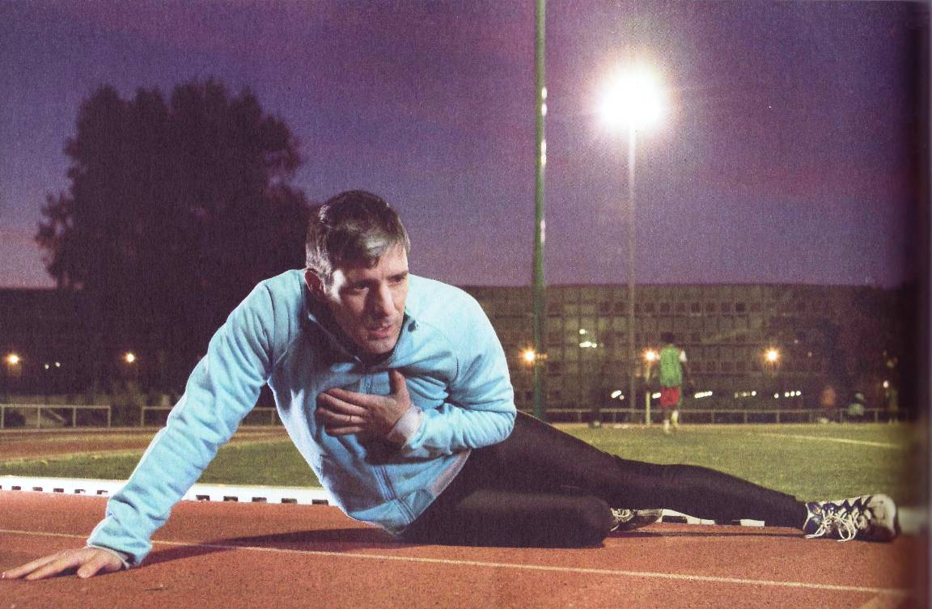
La victime se plaint d’un malaise
Étude de cas

Slide 54
Plaie

Slide 55
La victime présente une plaie
Étude de cas

Slide 56

Plaie grave
M
A
L
Projectile
Outil
Morsure
Objet tranchant
écanisme
Saigne
Déchiquetée
Multiple
Etendue
spect
Yeux
ocalisation
Thorax
Abdomen

Slide 57
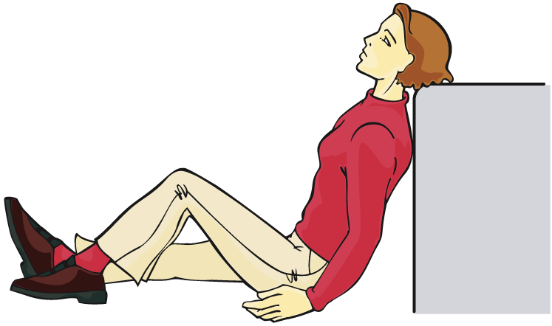
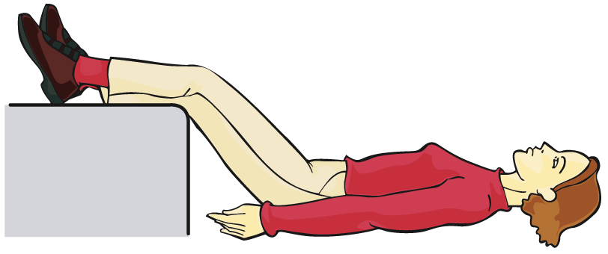
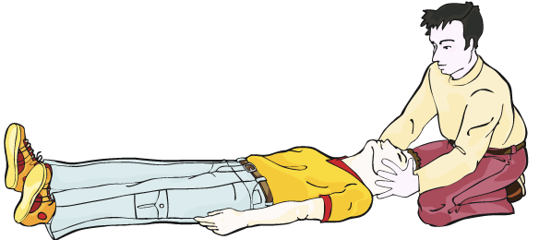
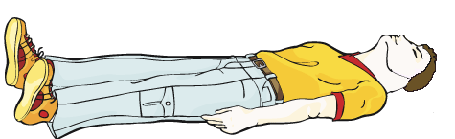
Positions d’attente
x
x
Plaie du thorax
Plaie à l’abdomen
x
Plaie à l’œil
Toutes les autres situations…

Slide 59
Brûlure

Slide 60
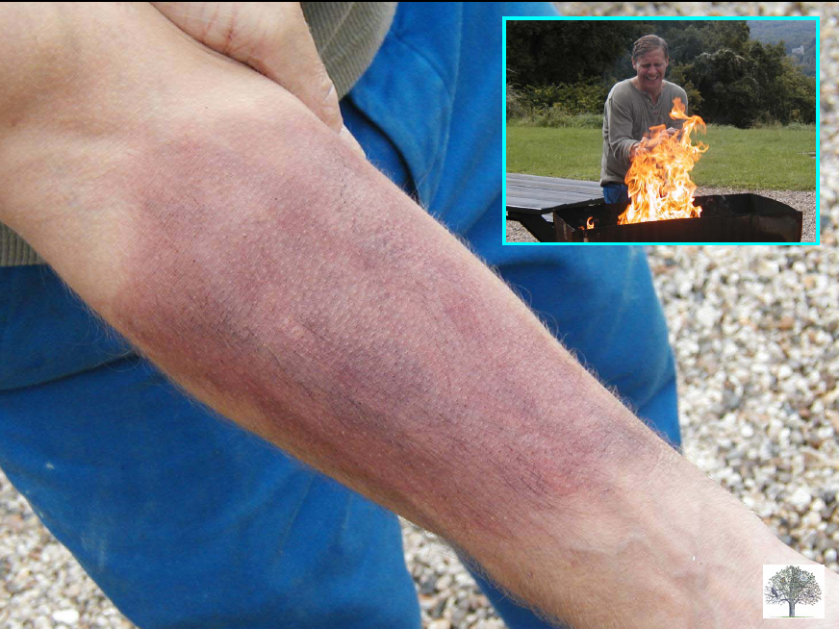
La victime présente une brûlure
Étude de cas

Slide 61
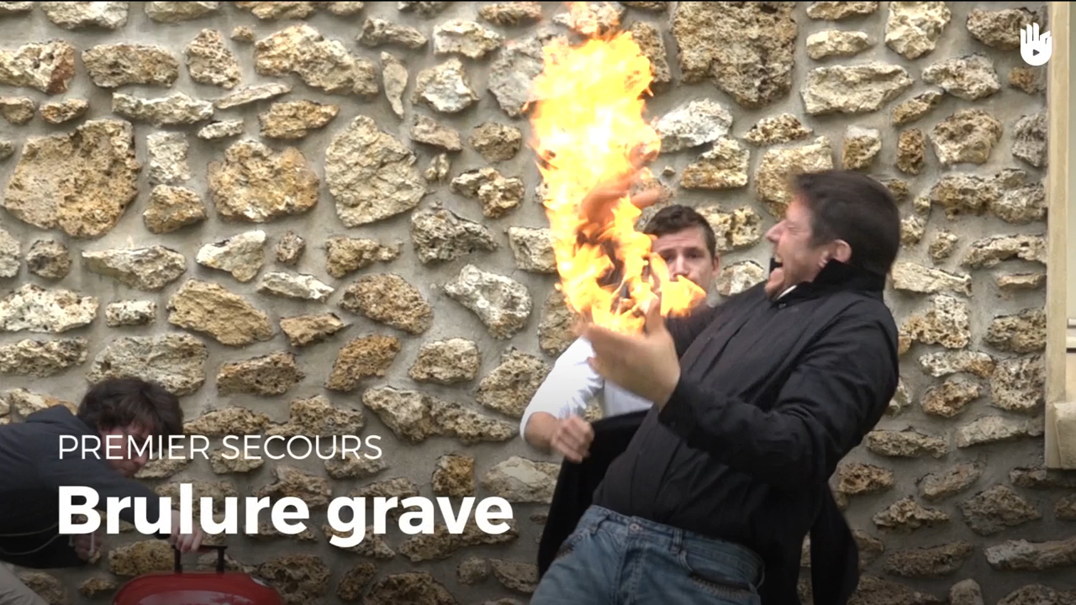

Slide 62
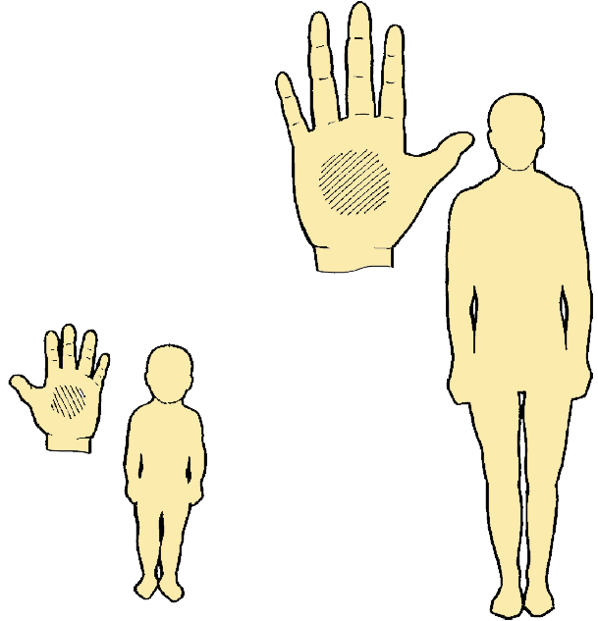
Brûlure grave
Localisation :
Visage ou Cou
Main
Articulation
Orifice naturel
Surface de la cloque
Aspect (noirâtres ou blanchâtre)

Slide 64
Traumatisme des os et articulations

Slide 65
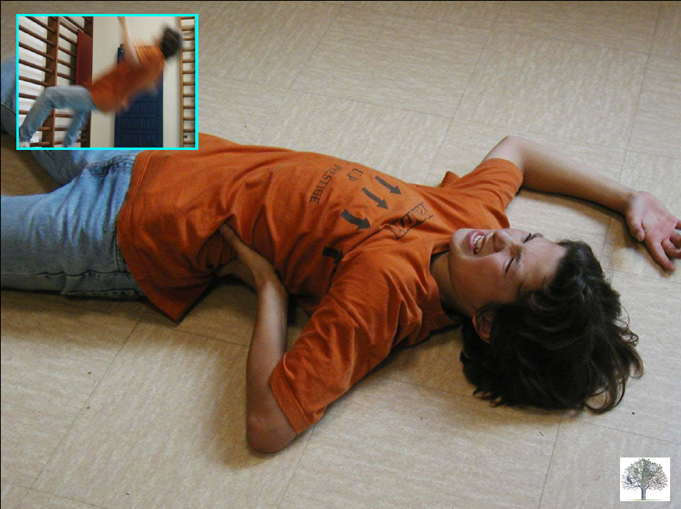
La victime présente un traumatisme de la tête, du dos, ou de la nuque
Étude de cas

Slide 66
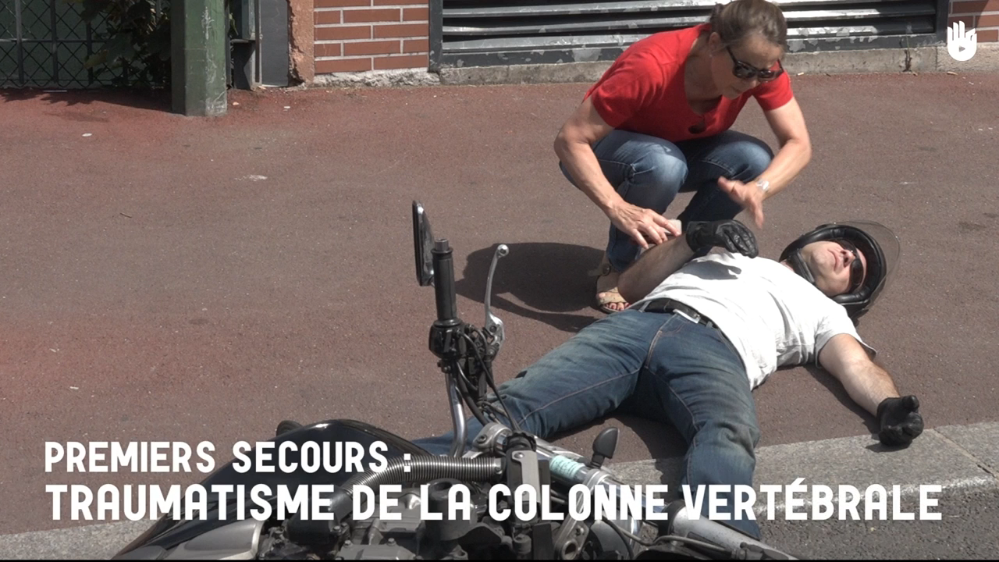

Slide 68
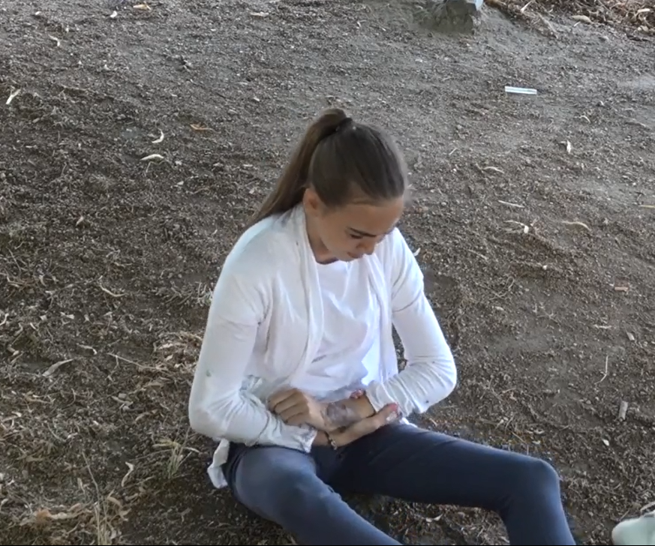

Slide 69
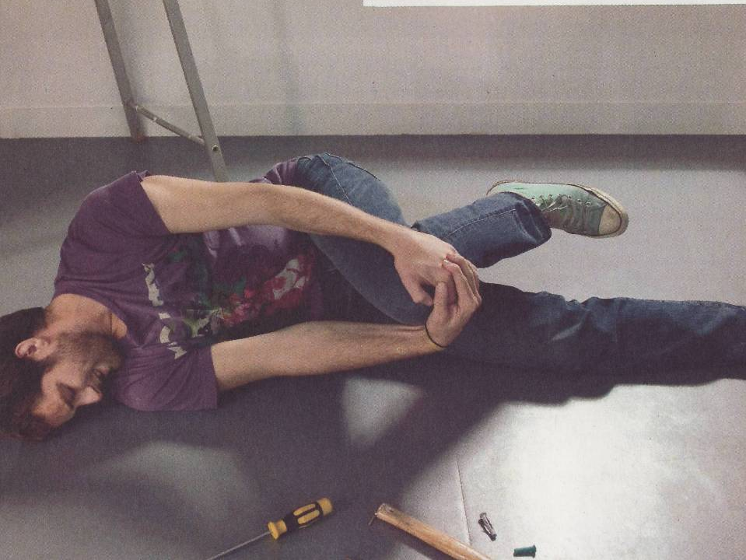

Slide 71
Réaliser les gestes de secours
Protéger
Examiner
Alerter
Réaliser les gestes
La victime s’étouffe
La victime saigne abondamment
La victime a perdu connaissance
La victime est en arrêt cardiaque
La victime se plaint d’un malaise
La victime présente une plaie
La victime présente une brûlure
La victime présente un traumatisme

Slide 72
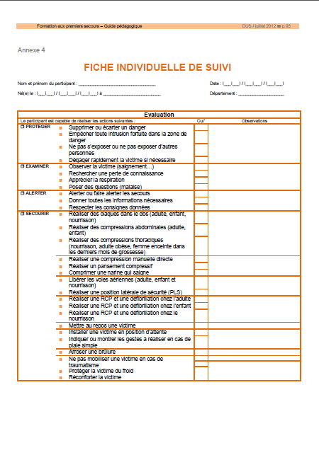
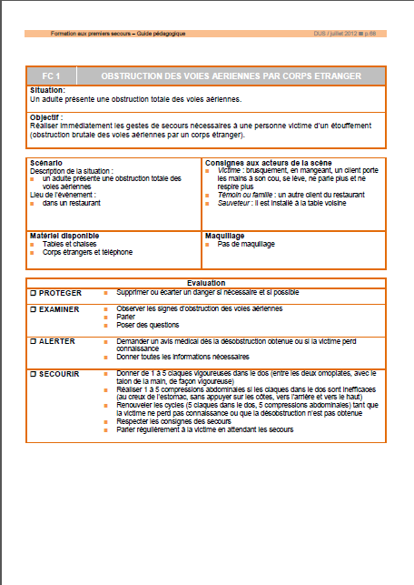
Prendre en charge une victime (cas concret)

Slide 74


Slide 75
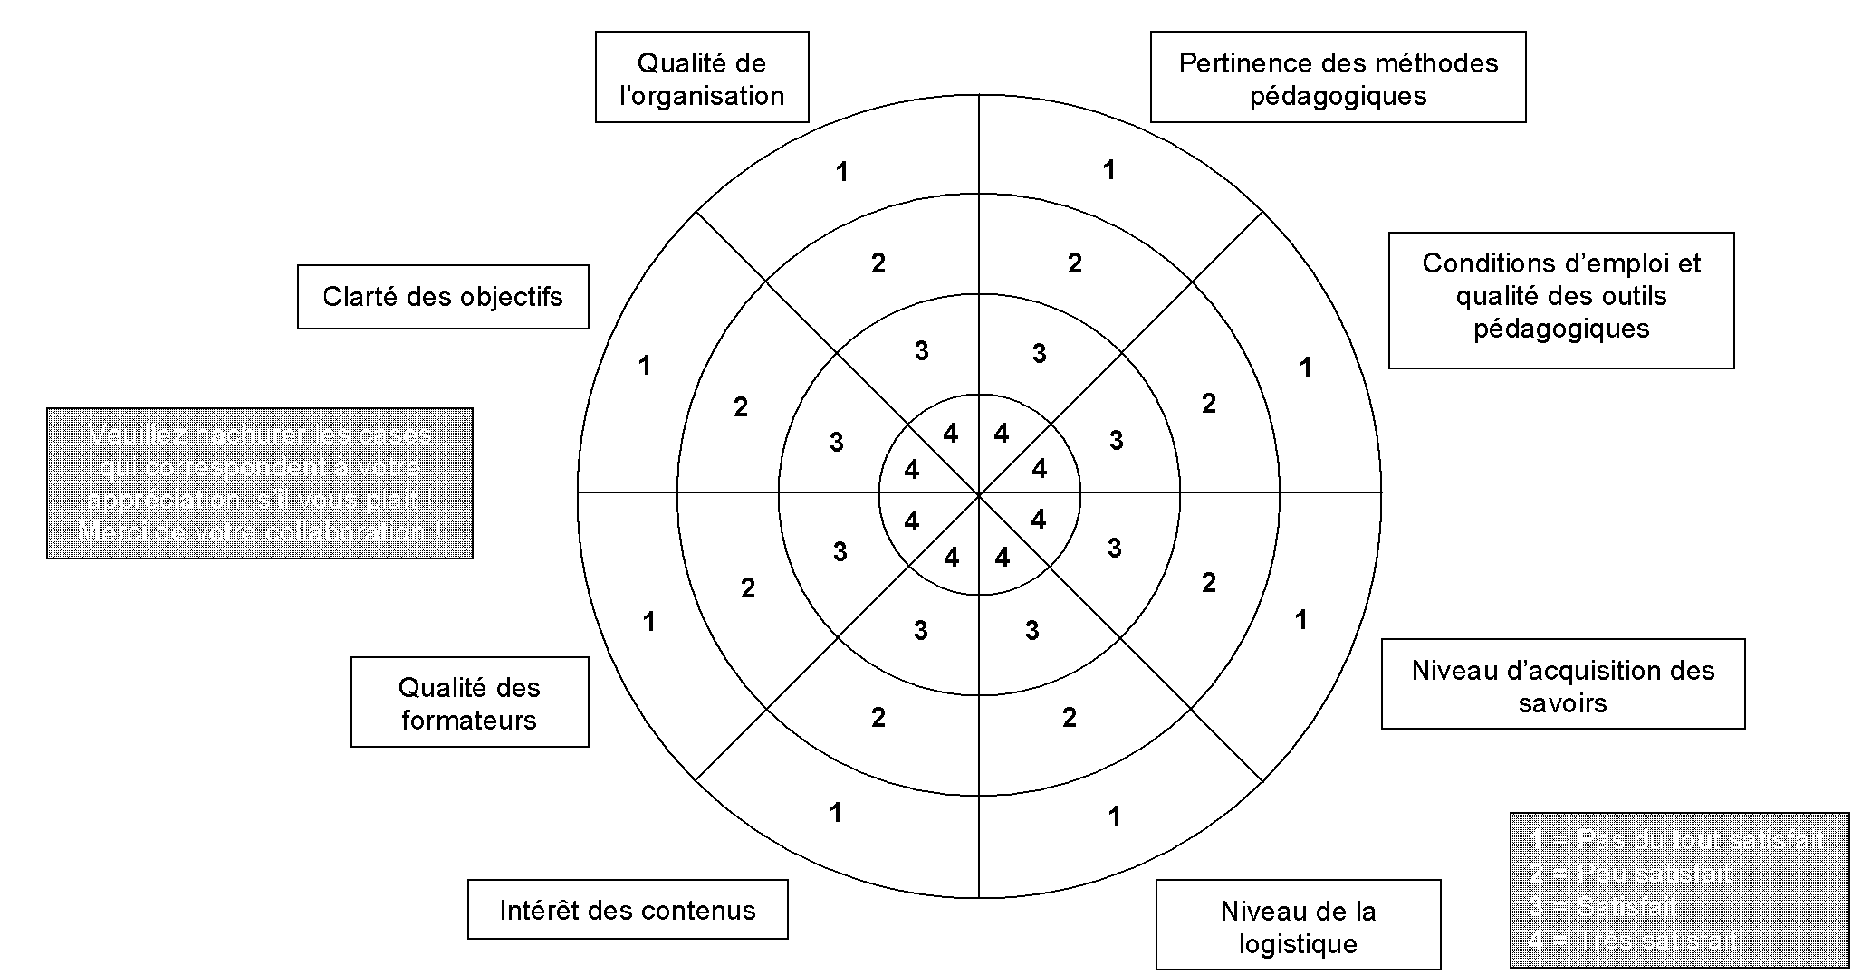

Slide 76
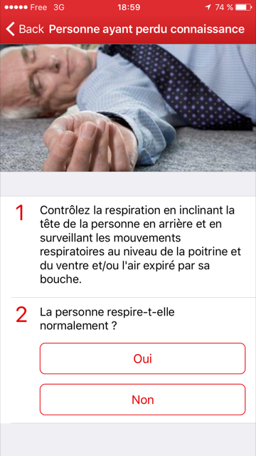
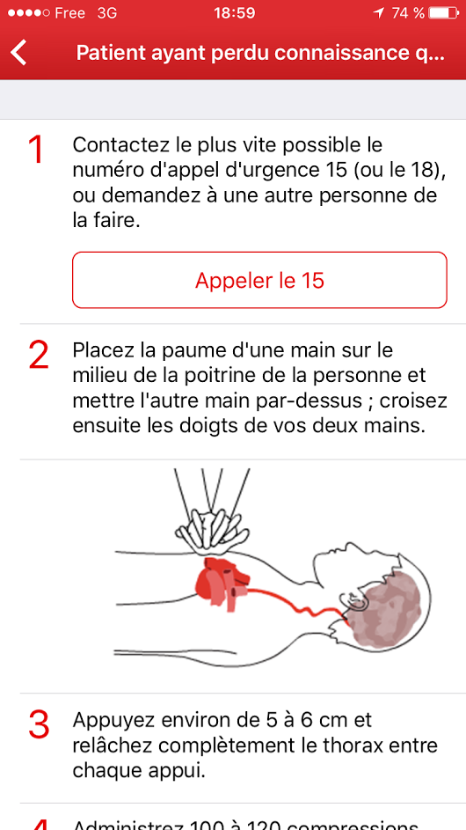
Croix-Rouge L’Appli qui Sauve

Slide 77
Merci. A bientôt !
Croix Rouge Française, délégation Paris 15
112 rue Brancion 75015 Paris 01 48 28 03 15 http://paris15.croix-rouge.fr/
Pour nous rejoindre
benevolat15@croixrougeparis.fr

